Slide 1
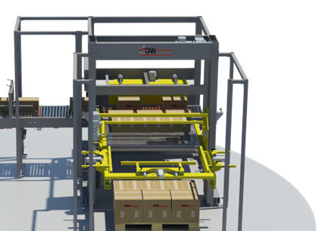

Fabrice BROWET
IA-IPR STI
Gérard HANNICQ
Lycée Mireille Grenet COMPIEGNE
Etude et réalisation de maintenance en entreprise Typologie de projets (E62)
BTS MAINTENANCE
DES SYSTEMES
30 mars 2015
Lycée Branly à AMIENS

Slide 2
Certification E62
Etude et réalisation de maintenance en entreprise
Pour les options :
Systèmes de production
et Systèmes énergétiques et fluidiques
S1
S2
S3
S4
S5
S6
S7
S8
S10
S9
C1
C2
C3
C4
C5
C6
Notes:
Nous allons aborder la certification E62 qui a pour titre « Etude et réalisation de maintenance en entreprise » pour les options Systèmes de production et Systèmes énergétiques et fluidiques.
Le texte définissant cette épreuve est identique pour ses 2 options.

Slide 3
Rappel de la sous-épreuve E62
Stage de 6 semaines durant le premier semestre de la 2ème année
Epreuve orale de 30 minutes maximum
  Exposé de 10 minutes
  Entretien de 20 minutes
Support de l’épreuve
  Cahier des Charges validé en commission académique
  Dossier mémoire de 30 pages maximum hors annexes
Evaluation par deux enseignants (ou formateurs) et un représentant de la profession, sans la présence de celui-ci, l’évaluation peut réglementairement se réaliser
S1
S2
S3
S4
S5
S6
S7
S8
S10
S9
C1
C2
C3
C4
C5
C6
Notes:
Rappel de la sous-épreuve E62
1)Les étudiants font un stage de 6 semaines durant le premier semestre de la 2ème année
2)Epreuve orale de 30 minutes maximum
Exposé de 10 minutes
Entretien de 20 minutes
3)Support de l’épreuve
Cahier des Charges validé en commission académique
Dossier mémoire de 30 pages maximum hors annexes
4)Evaluation par deux enseignants (ou formateurs) et un représentant de la profession, sans la présence de celui-ci, l’évaluation peut réglementairement se réaliser

Slide 4
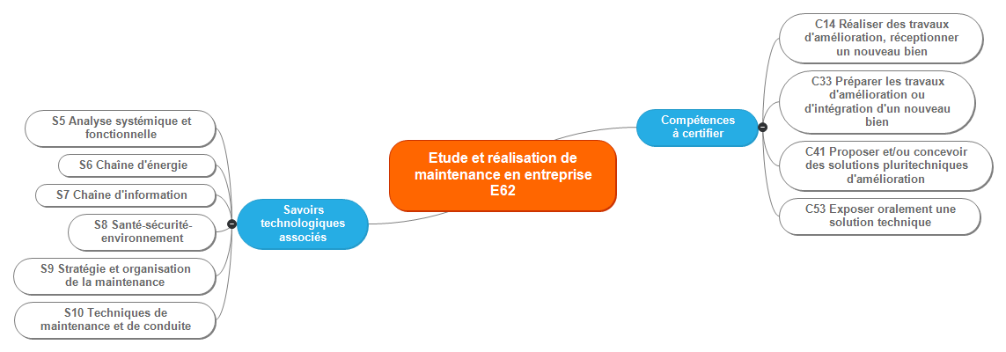
Compétences/Savoirs - E62
S1
S2
S3
S4
S5
S6
S7
S8
S10
S9
C1
C2
C3
C4
C5
C6
Notes:
Les projets industriels mobilisent 4 compétences qui sont :
C14 : Réaliser les travaux d’amélioration, réceptionner un bien
C33 : Préparer les travaux d’amélioration ou d’intégration d’un nouveau bien
C41 : Proposer et/ou concevoir des solutions pluritechniques d’amélioration
C53 Exposer oralement une solution technique
et l’ensemble des savoirs technologiques associés de S5 à S10.
Ce qui est tout à fait logique car un projet est fédérateur de connaissances et de savoir-faire.

Slide 5
Objectifs de la sous-épreuve E62
Evaluer l’aptitude du candidat à mobiliser ses connaissances techniques pour :
proposer des solutions techniques, organiser la mise en place de l’amélioration et de la mettre en œuvre, dans le cadre d’une amélioration d’un bien ;
préparer la réception du nouveau bien, participer à son installation et prendre en compte les contraintes de maintenance, dans le cadre de la réception d’un nouveau bien ;
présenter, argumenter oralement son étude et sa réalisation devant un auditoire et d’expliciter les solutions techniques et les organisations de maintenance retenues.
organisations de maintenance
Amélioration d’un bien
Réception d’un nouveau bien
S1
S2
S3
S4
S5
S6
S7
S8
S10
S9
C1
C2
C3
C4
C5
C6
Notes:
Cette sous-épreuve permet d’évaluer l’aptitude du candidat à mobiliser ses connaissances techniques pour :
1) proposer des solutions techniques, organiser la mise en place de l’amélioration et de la mettre en œuvre, dans le cadre d’une amélioration d’un bien ;
2) On voit apparaitre la notion d’amélioration d’un bien.
3)Le deuxième objectif est de préparer la réception du nouveau bien, participer à son installation et prendre en compte les contraintes de maintenance, dans le cadre de la réception d’un nouveau bien ;
4) Il apparaît la notion de réception d’un nouveau bien
5)Le dernier objectif est de présenter, argumenter oralement son étude et sa réalisation devant un auditoire et d’expliciter les solutions techniques et les organisations de maintenance retenues.
6)Le terme organisation de la maintenance est alors mis en lumière.

Slide 6
Actions menées par le candidat – E62
Actions définies dans le Contrat individuel du cahier des charges :
Proposer et/ou concevoir des solutions d’amélioration d’un bien ou d’une organisation
Préparer les travaux d’amélioration ou d’intégration d’un bien ou d’une organisation
Réaliser des travaux d’amélioration, de réception d’un nouveau bien ou d’une organisation
AMELIORATION ?
Amélioration d’un bien
Amélioration d’une organisation
Réception, intégration d’un nouveau bien
S1
S2
S3
S4
S5
S6
S7
S8
S10
S9
C1
C2
C3
C4
C5
C6
Notes:
Quelles sont les actions menées par le candidat ?
1)Elles sont définies dans le Contrat individuel du cahier des charges
2)La première action est de proposer et/ou concevoir des solutions d’amélioration d’un bien ou des solutions d’amélioration d’une organisation
3)La deuxième action est de préparer les travaux d’amélioration d’un bien, ou les travaux d’intégration d’un bien ou les travaux d’amélioration d’une organisation
4)La dernière action est de réaliser des travaux d’amélioration d’un bien, des travaux de réception d’un nouveau bien ou des travaux d’amélioration d’une organisation
5)De ces actions il apparaît 3 types de projets :
Amélioration d’un bien
Amélioration d’une organisation
Réception, intégration d’un nouveau bien
6) Nous allons préciser ce que l’on entend par amélioration

Slide 7
Qu’appelle t’on une amélioration ?
Suivant la norme EN13306 :
« Mesures techniques, administratives et de management destinées à améliorer la Fiabilité et/ou la Maintenabilité et/ou la sécurité d’un bien, sans changer la fonction d’origine»
Amélioration technique d’un bien
AMELIORATION d’un bien
Amélioration de la fiabilité d’un bien
Amélioration de la maintenabilité d’un bien
Amélioration de la sécurité d’un bien
Amélioration de l’organisation de la maintenance
S1
S2
S3
S4
S5
S6
S7
S8
S10
S9
C1
C2
C3
C4
C5
C6
Notes:
La terminologie de maintenance est définie dans la norme européenne EN 13306.
Que nous dit cette norme ?
Elle définit l’amélioration comme étant les Mesures techniques, administratives et de management destinées à améliorer la Fiabilité et/ou la Maintenabilité et/ou la sécurité d’un bien, sans changer la fonction d’origine
Pour améliorer la fiabilité, la maintenabilité et/ou la sécurité nous pouvons :
1)Faire une amélioration technique d’un bien
2)Ou encore une amélioration de l’organisation de la maintenance
3)Donc l’amélioration d’un bien sera fonction :
Soit d’une amélioration technique d’un bien
Soit d’une amélioration de l’organisation de la maintenance
Ou parfois les 2 dans certains cas

Slide 8
3 familles de projets
Amélioration technique d’un bien
AMELIORATION
d’un bien
1
Amélioration de l’organisation de la maintenance
2
3
Réception, intégration d’un nouveau bien
S1
S2
S3
S4
S5
S6
S7
S8
S10
S9
C1
C2
C3
C4
C5
C6
Notes:
Nous sommes en présence de 3 familles de projets
Amélioration d’un bien
Amélioration de l’organisation de la maintenance
- Réception, intégration d’un nouveau bien

Slide 9
Compétences/Actions à mener
C 41
Proposer et/ou concevoir des solutions d’amélioration d’un bien ou d’une organisation
Exploiter l’historique du bien pour justifier l’objectif de l’amélioration.
Rechercher et proposer des solutions répondant à l’objectif d’amélioration ou à la problématique de maintenance.
Décrire la solution à l’aide d’outils de descriptions adaptés.
Déterminer les caractéristiques des composants des chaînes d’information et/ou d’énergie.
Définir les valeurs des paramètres de réglage.
Valider la solution par des tests appropriés.
Décrire les incidences sur le plan de maintenance du bien.
Élaborer et composer le dossier de réalisation de la solution d’amélioration.
Mettre à jour les dossiers techniques.
Préparer les travaux d’amélioration ou d’intégration d’un bien ou d’une organisation
Définir les besoins et les contraintes liés à l’installation d’un nouveau bien ou de l’organisation
Définir le processus opératoire de l’amélioration ou de l’installation.
Définir les moyens matériels et humains nécessaires et la charge de travail.
Planifier les opérations.
Élaborer le dossier de préparation.
Réaliser des travaux d’amélioration, de réception d’un nouveau bien ou d’une organisation
Effectuer les déposes nécessaires à l’intervention.
Implanter l’ensemble des composants et effectuer les raccordements ou l’organisation
Effectuer les modifications ou les adaptations logicielles.
Paramétrer les moyens de commande.
Effectuer les tests et procéder à la mise au point.
Procéder à la remise en service.
Renseigner l’historique du bien et mettre à jour si nécessaire la documentation technique.
Dans le cas de la réception d’un nouveau bien, coordonner les travaux et assurer le suivi.
Dans le cas de la réception d’un nouveau bien, collaborer à la réception, l’installation et la mise en service.
9/23
40%
C 33
5/23
20%
C 14
9/23
40%
S1
S2
S3
S4
S5
S6
S7
S8
S10
S9
C1
C2
C3
C4
C5
C6
Notes:
Pour réaliser le projet, des actions seront menées et celles-ci seront évaluées à partir des 3 compétences C41, C33 et C14
On peut remarquer que la proportion des actions à mener concernant la compétence C41, c’est-à-dire pour la conception de solutions d’amélioration est de 9 actions sur 23 soit 40 %
Même proportion pour la compétence C14 concernant la réalisation des travaux soit 40 %
La proportion est de 20 % concernant la compétence C33 de préparation des travaux

Slide 10
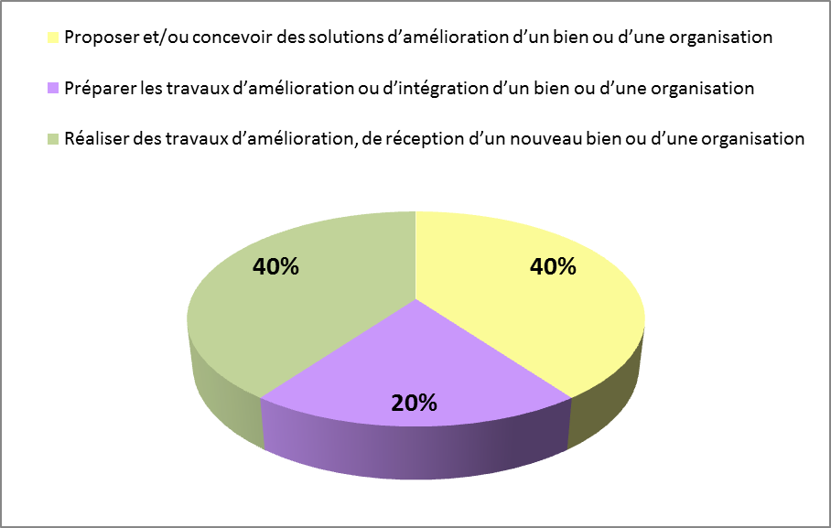
Types de projets/Actions évaluables-E62
Amélioration d’un bien
Amélioration technique d’un bien
Amélioration de l’organisation de maintenance
Réception,
Intégration d’un nouveau bien
C41
C14
C33
60% des actions évaluables
100% des actions évaluables
S1
S2
S3
S4
S5
S6
S7
S8
S10
S9
C1
C2
C3
C4
C5
C6
Notes:
Quelle est la part des actions évaluables en fonction des types de projets ?
1)Concernant l’amélioration d’un bien, qu’elle soit technique ou organisationnelle, 100% des actions seront évaluables.
2)Par contre pour un projet du type « Réception, intégration d’un nouveau bien » seulement 60% des actions seront évaluables.

Slide 11
Réception, intégration d’un nouveau bien
Qu’appelle t’on un bien ?
Suivant la norme EN13306 :
« Elément, composant, mécanisme, sous-système, unité fonctionnelle, équipement ou système qui peut être décrit et considéré individuellement»
Tout élément d’une machine est un bien
Une machine est aussi un bien
Pompe
Moteur
Variateur
Convoyeur
Centrale hydraulique
Machine complète
S1
S2
S3
S4
S5
S6
S7
S8
S10
S9
C1
C2
C3
C4
C5
C6
Notes:
Nous allons maintenant nous interroger sur la définition d’un bien au regard d’un projet de type réception ,intégration d’un bien.
Suivant la norme EN13306 , un bien, c’est un Elément, composant, mécanisme, sous-système, unité fonctionnelle, équipement ou système qui peut être décrit et considéré individuellement.
1) Ce qui m’amène à dire
Que tout élément d’une machine est un bien
Qu’une machine est aussi un bien
2)Donc on peut dire qu’une pompe, un moteur ou un variateur sont un bien
Mais également un convoyeur, une centrale hydraulique ou une machine complète
Tout peut être considéré comme un bien

Slide 12
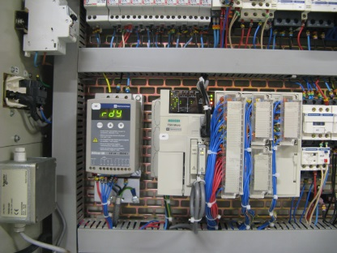
Les limites de l’intégration
Problématique N°1:
Intégrer une nouvelle machine dans une ligne ou un atelier de production
Projet d’INTEGRATION et de réception d’un nouveau bien
?
Problématique N°2:
Intégrer un variateur de vitesse dans l’armoire de commande d’une machine existante
Projet d’AMELIORATION technique d’un bien
?
S1
S2
S3
S4
S5
S6
S7
S8
S10
S9
C1
C2
C3
C4
C5
C6
Notes:
Quelles sont les limites d’une intégration d’un bien ?
1)Prenons la problématique N°1 qui est :
Intégrer une nouvelle machine dans une ligne ou un atelier de production
C’est une problématique classique qui correspond tout à fait à un réel projet d’intégration, de réception d’un nouveau bien.
Cela ne pose pas de problème.
2)Prenons maintenant la problématique N°2 :
L’industriel souhaite intégrer un variateur de vitesse dans l’armoire de commande d’une machine existante
Le variateur de vitesse est un bien selon la définition normalisé.
3)Est-ce un projet d’intégration ou un projet d’amélioration ?

Slide 13
Intégration/Amélioration-E62
Problématique de maintenance et son contexte industriel
ETUDE
confiée à un bureau d’études externe
Proposer et/ou concevoir des solutions d’amélioration
ETUDE
confiée à l’étudiant
Projet d’INTEGRATION et de réception d’un nouveau bien
Projet d’AMELIORATION technique d’un bien ou de l’organisation de la maintenance
AMELIORATION
S1
S2
S3
S4
S5
S6
S7
S8
S10
S9
C1
C2
C3
C4
C5
C6
Notes:
Dans le cas de notre variateur de vitesse à intégrer dans l’armoire électrique, la différence entre un projet d’intégration et un projet d’amélioration se fera au niveau de la proposition et/ou la conception de solutions d’amélioration.
Qui fera l’étude, le choix du variateur, le plan d’implantation, les schémas de raccordement ?
1)Si l’étude est confiée à l’étudiant, cela devient un projet d’amélioration à part entière, les 3 compétences seront évaluables : concevoir une solution, préparer les travaux et réaliser les travaux..
2)Sinon, si l’étude est confiée à une tiers personne, un bureau d’études externe, le projet est alors un simple projet d’intégration et de réception d’un nouveau bien.
Dans les 2 cas, le projet va contribuer à améliorer globalement le bien.

Slide 14
Conditions de recevabilité d’un projet
1- C’est un projet industriel dont la problématique est :
  Une amélioration d’un bien :
    Amélioration technique
    Amélioration de l’organisation de maintenance
  Ou une réception , intégration d’un nouveau bien
2- Les actions du projet à évaluer représentent au moins 60% des compétences
C41-C33-C14
  C41 : Proposer et/ou concevoir des solutions pluritechniques d’amélioration
  C33 : Préparer les travaux d’amélioration ou d’intégration d’un nouveau bien
  C14 : Réaliser les travaux d’amélioration, réceptionner un bien
S1
S2
S3
S4
S5
S6
S7
S8
S10
S9
C1
C2
C3
C4
C5
C6
Notes:
Quelles sont les conditions de recevabilité d’un projet ?
1)Première condition : Il faut un projet industriel dont la problématique est :
Une amélioration d’un bien :
Amélioration technique
Ou Amélioration de l’organisation de maintenance
Ou une réception , intégration d’un nouveau bien
2)Deuxième condition : Les actions du projet à évaluer représentent au moins 60% des 3 compétences C41-C33-C14
C41 : Proposer et/ou concevoir des solutions pluritechniques d’amélioration
C33 : Préparer les travaux d’amélioration ou d’intégration d’un nouveau bien
C14 : Réaliser les travaux d’amélioration, réceptionner un bien

Slide 15
Analyse des projets industriels/E62
Problématique de maintenance et son contexte industriel.
Proposer et/ou concevoir des solutions d’amélioration d’un bien ou d’une organisation
Exploiter l’historique du bien pour justifier l’objectif de l’amélioration.
Rechercher et proposer des solutions répondant à l’objectif d’amélioration ou à la problématique de maintenance.
Décrire la solution à l’aide d’outils de descriptions adaptés.
Déterminer les caractéristiques des composants des chaînes d’information et/ou d’énergie.
Définir les valeurs des paramètres de réglage.
Valider la solution par des tests appropriés.
Décrire les incidences sur le plan de maintenance du bien.
Élaborer et composer le dossier de réalisation de la solution d’amélioration.
Mettre à jour les dossiers techniques.
Réaliser des travaux d’amélioration, de réception d’un nouveau bien ou d’une organisation
Effectuer les déposes nécessaires à l’intervention.
Implanter l’ensemble des composants et effectuer les raccordements ou l’organisation
Effectuer les modifications ou les adaptations logicielles.
Paramétrer les moyens de commande.
Effectuer les tests et procéder à la mise au point.
Procéder à la remise en service.
Renseigner l’historique du bien et mettre à jour si nécessaire la documentation technique.
Dans le cas de la réception d’un nouveau bien, coordonner les travaux et assurer le suivi.
Dans le cas de la réception d’un nouveau bien, collaborer à la réception, l’installation et la mise en service.
Préparer les travaux d’amélioration ou d’intégration d’un bien ou d’une organisation
Définir les besoins et les contraintes liés à l’installation d’un nouveau bien ou de l’organisation
Définir le processus opératoire de l’amélioration ou de l’installation.
Définir les moyens matériels et humains nécessaires et la charge de travail.
Planifier les opérations.
Élaborer le dossier de préparation.
60 % des actions doivent être évaluées
Le projet est-il recevable ?
S1
S2
S3
S4
S5
S6
S7
S8
S10
S9
C1
C2
C3
C4
C5
C6
Notes:
Pour cela nous allons analyser différentes problématiques industrielles et vérifier les actions évaluables et décider si le projet est recevable au regard de la certification de la sous-épreuve E62.
Dans le repère pour la formation il est précisé qu’un projet doit permettre d’évaluer 60% des actions.

Slide 16
Amélioration technique d’un bien -1-
Améliorer la fiabilité et/ou la maintenabilité et/ou la sécurité d'une machine. L'étude débouchera sur une amélioration technique. La réalisation pourra être mise en œuvre.
Proposer et/ou concevoir des solutions d’amélioration d’un bien ou d’une organisation
Exploiter l’historique du bien pour justifier l’objectif de l’amélioration. | X
Rechercher et proposer des solutions répondant à l’objectif d’amélioration ou à la problématique de maintenance. | X
Décrire la solution à l’aide d’outils de descriptions adaptés. | X
Déterminer les caractéristiques des composants des chaînes d’information et/ou d’énergie. | X
Définir les valeurs des paramètres de réglage. | X
Valider la solution par des tests appropriés. | X
Décrire les incidences sur le plan de maintenance du bien. | /
Élaborer et composer le dossier de réalisation de la solution d’amélioration. | X
Mettre à jour les dossiers techniques. | X
Réaliser des travaux d’amélioration, de réception d’un nouveau bien ou d’une organisation
Effectuer les déposes nécessaires à l’intervention. | X
Implanter l’ensemble des composants et effectuer les raccordements ou l’organisation | X
Effectuer les modifications ou les adaptations logicielles. | /
Paramétrer les moyens de commande. | X
Effectuer les tests et procéder à la mise au point. | X
Procéder à la remise en service. | X
Renseigner l’historique du bien et mettre à jour si nécessaire la documentation technique. | X
Dans le cas de la réception d’un nouveau bien, coordonner les travaux et assurer le suivi.
Dans le cas de la réception d’un nouveau bien, collaborer à la réception, l’installation et la mise en service.
Préparer les travaux d’amélioration ou d’intégration d’un bien ou d’une organisation
Définir les besoins et les contraintes liés à l’installation d’un nouveau bien ou de l’organisation
Définir le processus opératoire de l’amélioration ou de l’installation. | X
Définir les moyens matériels et humains nécessaires et la charge de travail. | X
Planifier les opérations. | X
Élaborer le dossier de préparation. | X
78 à 87% des actions sont évaluables
Le projet est recevable
S1
S2
S3
S4
S5
S6
S7
S8
S10
S9
C1
C2
C3
C4
C5
C6
Notes:
Premier type de projet : Amélioration technique d’un bien
Il est demandé :
D’ améliorer la fiabilité (par exemple en remplaçant des composants vieillissant par des composants neufs, en installant des capteurs de surveillance de paramètres physiques ou en mettant en place une solution technique évitant que la cause de défaillance ne se reproduise, etc.)
Ou d’améliorer la maintenabilité (par exemple en remplaçant des composants obsolètes par des composants de nouvelle génération offrant des possibilités de tests, une meilleure interchangeabilité, de nouvelles fonctionnalités aidant la maintenance…)
Ou la sécurité d'une machine (par exemple en mettant en conformité un bien suite au contrôle d’un organisme, en rénovant l’armoire électrique, en mettant en place des dispositifs de protection…).
L'étude débouchera sur une amélioration technique.
La réalisation pourra être mise en œuvre.
Ces projets correspondent aux projets réalisés dans le cadre du BTS Maintenance Industrielle version 2005
On remarque que ces projets permettent d’évaluer environ de 78 à 87% des actions.
Dans les tableaux apparait au lieu d’une croix une barre, pour certaines actions car elles seront fonction du contexte industriel.
Ce type de projet est recevable.

Slide 17
Amélioration technique d’un bien -2-
Amélioration technique d'une machine. L'étude et la préparation de la réalisation pourra être faite pendant les 6 semaines. La réalisation concrète ne pourra pas se faire.
Proposer et/ou concevoir des solutions d’amélioration d’un bien ou d’une organisation
Exploiter l’historique du bien pour justifier l’objectif de l’amélioration. | X
Rechercher et proposer des solutions répondant à l’objectif d’amélioration ou à la problématique de maintenance. | X
Décrire la solution à l’aide d’outils de descriptions adaptés. | X
Déterminer les caractéristiques des composants des chaînes d’information et/ou d’énergie. | X
Définir les valeurs des paramètres de réglage. | X
Valider la solution par des tests appropriés. | X
Décrire les incidences sur le plan de maintenance du bien. | X
Élaborer et composer le dossier de réalisation de la solution d’amélioration. | X
Mettre à jour les dossiers techniques. | X
Réaliser des travaux d’amélioration, de réception d’un nouveau bien ou d’une organisation
Effectuer les déposes nécessaires à l’intervention.
Implanter l’ensemble des composants et effectuer les raccordements ou l’organisation
Effectuer les modifications ou les adaptations logicielles.
Paramétrer les moyens de commande.
Effectuer les tests et procéder à la mise au point.
Procéder à la remise en service.
Renseigner l’historique du bien et mettre à jour si nécessaire la documentation technique.
Dans le cas de la réception d’un nouveau bien, coordonner les travaux et assurer le suivi.
Dans le cas de la réception d’un nouveau bien, collaborer à la réception, l’installation et la mise en service.
Préparer les travaux d’amélioration ou d’intégration d’un bien ou d’une organisation
Définir les besoins et les contraintes liés à l’installation d’un nouveau bien ou de l’organisation
Définir le processus opératoire de l’amélioration ou de l’installation. | X
Définir les moyens matériels et humains nécessaires et la charge de travail. | X
Planifier les opérations. | X
Élaborer le dossier de préparation. | X
57% des actions sont évaluables
Le projet est-il recevable ?
S1
S2
S3
S4
S5
S6
S7
S8
S10
S9
C1
C2
C3
C4
C5
C6
Notes:
Prenons le cas d’une amélioration technique où l’étude et la préparation de la réalisation pourra être faite pendant les 6 semaines.
Par contre la réalisation concrète ne pourra pas se faire.
La compétence « Réaliser » ne pourra pas être évaluée.
On remarque que 57% des actions sont évaluables.
Le projet est-il recevable ?

Slide 18
Amélioration technique d’un bien -3-
Amélioration technique d'une machine. Il est demandé uniquement une étude.
Proposer et/ou concevoir des solutions d’amélioration d’un bien ou d’une organisation
Exploiter l’historique du bien pour justifier l’objectif de l’amélioration. | X
Rechercher et proposer des solutions répondant à l’objectif d’amélioration ou à la problématique de maintenance. | X
Décrire la solution à l’aide d’outils de descriptions adaptés. | X
Déterminer les caractéristiques des composants des chaînes d’information et/ou d’énergie. | X
Définir les valeurs des paramètres de réglage. | X
Valider la solution par des tests appropriés. | X
Décrire les incidences sur le plan de maintenance du bien. | X
Élaborer et composer le dossier de réalisation de la solution d’amélioration. | X
Mettre à jour les dossiers techniques. | X
Réaliser des travaux d’amélioration, de réception d’un nouveau bien ou d’une organisation
Effectuer les déposes nécessaires à l’intervention.
Implanter l’ensemble des composants et effectuer les raccordements ou l’organisation
Effectuer les modifications ou les adaptations logicielles.
Paramétrer les moyens de commande.
Effectuer les tests et procéder à la mise au point.
Procéder à la remise en service.
Renseigner l’historique du bien et mettre à jour si nécessaire la documentation technique.
Dans le cas de la réception d’un nouveau bien, coordonner les travaux et assurer le suivi.
Dans le cas de la réception d’un nouveau bien, collaborer à la réception, l’installation et la mise en service.
Préparer les travaux d’amélioration ou d’intégration d’un bien ou d’une organisation
Définir les besoins et les contraintes liés à l’installation d’un nouveau bien ou de l’organisation
Définir le processus opératoire de l’amélioration ou de l’installation.
Définir les moyens matériels et humains nécessaires et la charge de travail.
Planifier les opérations.
Élaborer le dossier de préparation.
39% des actions sont évaluables
Le projet n’est pas recevable
S1
S2
S3
S4
S5
S6
S7
S8
S10
S9
C1
C2
C3
C4
C5
C6
Notes:
Si l’industriel ne demande qu’une étude afin de vérifier la faisabilité technico-économique de la solution d’amélioration, le projet mobilisera qu’une seule compétence « Proposer et concevoir des solutions d’amélioration » et seulement 39% des actions seront évaluables.
Le projet n’est pas recevable

Slide 19
Intégration, réception d’un nouveau bien -4-
Intégrer une nouvelle machine dans une ligne de production. L'installation sera faite en interne.
Proposer et/ou concevoir des solutions d’amélioration d’un bien ou d’une organisation
Exploiter l’historique du bien pour justifier l’objectif de l’amélioration.
Rechercher et proposer des solutions répondant à l’objectif d’amélioration ou à la problématique de maintenance.
Décrire la solution à l’aide d’outils de descriptions adaptés.
Déterminer les caractéristiques des composants des chaînes d’information et/ou d’énergie.
Définir les valeurs des paramètres de réglage.
Valider la solution par des tests appropriés.
Décrire les incidences sur le plan de maintenance du bien.
Élaborer et composer le dossier de réalisation de la solution d’amélioration.
Mettre à jour les dossiers techniques.
Réaliser des travaux d’amélioration, de réception d’un nouveau bien ou d’une organisation
Effectuer les déposes nécessaires à l’intervention. | X
Implanter l’ensemble des composants et effectuer les raccordements ou l’organisation | X
Effectuer les modifications ou les adaptations logicielles. | X
Paramétrer les moyens de commande. | X
Effectuer les tests et procéder à la mise au point. | X
Procéder à la remise en service. | X
Renseigner l’historique du bien et mettre à jour si nécessaire la documentation technique. | X
Dans le cas de la réception d’un nouveau bien, coordonner les travaux et assurer le suivi. | X
Dans le cas de la réception d’un nouveau bien, collaborer à la réception, l’installation et la mise en service. | X
Préparer les travaux d’amélioration ou d’intégration d’un bien ou d’une organisation
Définir les besoins et les contraintes liés à l’installation d’un nouveau bien ou de l’organisation | X
Définir le processus opératoire de l’amélioration ou de l’installation. | X
Définir les moyens matériels et humains nécessaires et la charge de travail. | X
Planifier les opérations. | X
Élaborer le dossier de préparation. | X
61% des actions sont évaluables
Le projet est recevable
S1
S2
S3
S4
S5
S6
S7
S8
S10
S9
C1
C2
C3
C4
C5
C6
Notes:
Nous allons aborder le cas de l’intégration et de la réception d’un nouveau bien.
Il est demandé d’intégrer une nouvelle machine dans une ligne de production.
L'installation sera faite en interne.
Ce type de projet mobilise les 2 compétences « Préparer » et « Réaliser » et 61% des actions sont évaluables
Le projet est recevable mais Attention dans ce type de projet il faut que toutes les actions soient évaluables.

Slide 20
Intégration, réception d’un nouveau bien -5-
Intégrer une nouvelle machine dans une ligne de production. L'installation sera sous-traitée.
Les déposes seront faites en interne. Participation à l'installation et à la mise en service.
Proposer et/ou concevoir des solutions d’amélioration d’un bien ou d’une organisation
Exploiter l’historique du bien pour justifier l’objectif de l’amélioration.
Rechercher et proposer des solutions répondant à l’objectif d’amélioration ou à la problématique de maintenance.
Décrire la solution à l’aide d’outils de descriptions adaptés.
Déterminer les caractéristiques des composants des chaînes d’information et/ou d’énergie.
Définir les valeurs des paramètres de réglage.
Valider la solution par des tests appropriés.
Décrire les incidences sur le plan de maintenance du bien.
Élaborer et composer le dossier de réalisation de la solution d’amélioration.
Mettre à jour les dossiers techniques.
Réaliser des travaux d’amélioration, de réception d’un nouveau bien ou d’une organisation
Effectuer les déposes nécessaires à l’intervention. | X
Implanter l’ensemble des composants et effectuer les raccordements ou l’organisation
Effectuer les modifications ou les adaptations logicielles.
Paramétrer les moyens de commande.
Effectuer les tests et procéder à la mise au point.
Procéder à la remise en service.
Renseigner l’historique du bien et mettre à jour si nécessaire la documentation technique. | X
Dans le cas de la réception d’un nouveau bien, coordonner les travaux et assurer le suivi. | X
Dans le cas de la réception d’un nouveau bien, collaborer à la réception, l’installation et la mise en service. | X
Préparer les travaux d’amélioration ou d’intégration d’un bien ou d’une organisation
Définir les besoins et les contraintes liés à l’installation d’un nouveau bien ou de l’organisation | X
Définir le processus opératoire de l’amélioration ou de l’installation. | X
Définir les moyens matériels et humains nécessaires et la charge de travail. | X
Planifier les opérations. | X
Élaborer le dossier de préparation. | X
39% des actions sont évaluables
Le projet n’est pas recevable
S1
S2
S3
S4
S5
S6
S7
S8
S10
S9
C1
C2
C3
C4
C5
C6
Notes:
Si le contexte du projet change et que :
- l’installation est sous-traitée
- les déposes seront faites en interne.
- Il y a participation de l’étudiant à l'installation et à la mise en service.
Dans ce cas seulement 39% des actions sont évaluables
Le projet n’est pas recevable

Slide 21
Amélioration de l’organisation de la maintenance -6-
Réorganiser la gestion et le stockage des pièces détachées, des outillages spécifiques de maintenance, de la documentation technique …
Démarche LEAN, TPM, 5S
Proposer et/ou concevoir des solutions d’amélioration d’un bien ou d’une organisation
Exploiter l’historique du bien pour justifier l’objectif de l’amélioration. | X
Rechercher et proposer des solutions répondant à l’objectif d’amélioration ou à la problématique de maintenance. | X
Décrire la solution à l’aide d’outils de descriptions adaptés. | X
Déterminer les caractéristiques des composants des chaînes d’information et/ou d’énergie.
Définir les valeurs des paramètres de réglage.
Valider la solution par des tests appropriés.
Décrire les incidences sur le plan de maintenance du bien. | X
Élaborer et composer le dossier de réalisation de la solution d’amélioration. | X
Mettre à jour les dossiers techniques.
Réaliser des travaux d’amélioration, de réception d’un nouveau bien ou d’une organisation
Effectuer les déposes nécessaires à l’intervention. | /
Implanter l’ensemble des composants et effectuer les raccordements ou l’organisation | X
Effectuer les modifications ou les adaptations logicielles. | X
Paramétrer les moyens de commande.
Effectuer les tests et procéder à la mise au point. | X
Procéder à la remise en service.
Renseigner l’historique du bien et mettre à jour si nécessaire la documentation technique.
Dans le cas de la réception d’un nouveau bien, coordonner les travaux et assurer le suivi.
Dans le cas de la réception d’un nouveau bien, collaborer à la réception, l’installation et la mise en service.
Préparer les travaux d’amélioration ou d’intégration d’un bien ou d’une organisation
Définir les besoins et les contraintes liés à l’installation d’un nouveau bien ou de l’organisation | X
Définir le processus opératoire de l’amélioration ou de l’installation. | X
Définir les moyens matériels et humains nécessaires et la charge de travail. | X
Planifier les opérations. | X
Élaborer le dossier de préparation. | X
57 à 60% des actions sont évaluables
Le projet est-il recevable ?
S1
S2
S3
S4
S5
S6
S7
S8
S10
S9
C1
C2
C3
C4
C5
C6
Notes:
Nous allons envisager des projets relevant de l’amélioration de l’organisation de la maintenance.
Par exemple : Réorganiser la gestion et le stockage des pièces détachées, des outillages spécifiques de maintenance, de la documentation technique …
Ces problématiques de maintenance s’inscrivent souvent dans des démarches plus globales de l’entreprise telle que la Démarche LEAN, TPM, 5S
On s’aperçoit que ce type de projet mobilise les 3 compétences et que 57 à 60% des actions sont évaluables.
Le projet est-il recevable ?

Slide 22
Cas de la maintenance préventive -7-
Améliorer la fiabilité d’une machine par la mise en place d’un plan de maintenance préventive de niveau 1 (automaintenance) et /ou de niveau 2
(création de gammes et de procédures de maintenance préventive)
Proposer et/ou concevoir des solutions d’amélioration d’un bien ou d’une organisation
Exploiter l’historique du bien pour justifier l’objectif de l’amélioration. | X
Rechercher et proposer des solutions répondant à l’objectif d’amélioration ou à la problématique de maintenance. | X
Décrire la solution à l’aide d’outils de descriptions adaptés. | X
Déterminer les caractéristiques des composants des chaînes d’information et/ou d’énergie.
Définir les valeurs des paramètres de réglage.
Valider la solution par des tests appropriés.
Décrire les incidences sur le plan de maintenance du bien. | X
Élaborer et composer le dossier de réalisation de la solution d’amélioration. | X
Mettre à jour les dossiers techniques.
Réaliser des travaux d’amélioration, de réception d’un nouveau bien ou d’une organisation
Effectuer les déposes nécessaires à l’intervention.
Implanter l’ensemble des composants et effectuer les raccordements ou l’organisation
Effectuer les modifications ou les adaptations logicielles.
Paramétrer les moyens de commande.
Effectuer les tests et procéder à la mise au point. | X
Procéder à la remise en service.
Renseigner l’historique du bien et mettre à jour si nécessaire la documentation technique.
Dans le cas de la réception d’un nouveau bien, coordonner les travaux et assurer le suivi.
Dans le cas de la réception d’un nouveau bien, collaborer à la réception, l’installation et la mise en service.
Préparer les travaux d’amélioration ou d’intégration d’un bien ou d’une organisation
Définir les besoins et les contraintes liés à l’installation d’un nouveau bien ou de l’organisation
Définir le processus opératoire de l’amélioration ou de l’installation.
Définir les moyens matériels et humains nécessaires et la charge de travail. | X
Planifier les opérations. | X
Élaborer le dossier de préparation. | X
39% des actions sont évaluables
Le projet n’est pas recevable
S1
S2
S3
S4
S5
S6
S7
S8
S10
S9
C1
C2
C3
C4
C5
C6
Notes:
Prenons le cas de la maintenance préventive.
Ma réflexion a été la suivante. La maintenance préventive permet d’améliorer la fiabilité d’un bien. Cela pourrait être considéré comme un projet d’amélioration d’un bien.
Le projet consiste à élaborer des gammes et des procédures de maintenance préventive. En analysant les actions menées on s’aperçoit que seulement 39% des actions sont évaluables.
Ce type de projet n’est pas recevable.
Il n’est plus d’actualité de proposer comme projet la création d’un plan de maintenance préventive.

Slide 23
Cas de la maintenance préventive -8-
Améliorer la fiabilité d’une machine par la mise en place d'une surveillance vibratoire.
Installation des capteurs, paramétrage, mesures, interprétations…
Proposer et/ou concevoir des solutions d’amélioration d’un bien ou d’une organisation
Exploiter l’historique du bien pour justifier l’objectif de l’amélioration. | X
Rechercher et proposer des solutions répondant à l’objectif d’amélioration ou à la problématique de maintenance. | X
Décrire la solution à l’aide d’outils de descriptions adaptés. | X
Déterminer les caractéristiques des composants des chaînes d’information et/ou d’énergie. | X
Définir les valeurs des paramètres de réglage. | X
Valider la solution par des tests appropriés.
Décrire les incidences sur le plan de maintenance du bien. | X
Élaborer et composer le dossier de réalisation de la solution d’amélioration. | X
Mettre à jour les dossiers techniques.
Réaliser des travaux d’amélioration, de réception d’un nouveau bien ou d’une organisation
Effectuer les déposes nécessaires à l’intervention.
Implanter l’ensemble des composants et effectuer les raccordements ou l’organisation | X
Effectuer les modifications ou les adaptations logicielles.
Paramétrer les moyens de commande. | X
Effectuer les tests et procéder à la mise au point. | X
Procéder à la remise en service.
Renseigner l’historique du bien et mettre à jour si nécessaire la documentation technique.
Dans le cas de la réception d’un nouveau bien, coordonner les travaux et assurer le suivi.
Dans le cas de la réception d’un nouveau bien, collaborer à la réception, l’installation et la mise en service.
Préparer les travaux d’amélioration ou d’intégration d’un bien ou d’une organisation
Définir les besoins et les contraintes liés à l’installation d’un nouveau bien ou de l’organisation
Définir le processus opératoire de l’amélioration ou de l’installation. | X
Définir les moyens matériels et humains nécessaires et la charge de travail. | X
Planifier les opérations. | X
Élaborer le dossier de préparation. | X
61% des actions sont évaluables
Le projet est recevable
S1
S2
S3
S4
S5
S6
S7
S8
S10
S9
C1
C2
C3
C4
C5
C6
Notes:
Par contre dans le cas de la maintenance préventive, il est possible d’améliorer la fiabilité d’une machine par la mise en place d'une surveillance vibratoire.
Cela nécessite l’installation des capteurs, le paramétrage, la réalisation des mesures, et leurs interprétations…
61% des actions sont évaluables dans ce type de projet
Le projet est recevable

Slide 24
Démarche SMED en maintenance -9-
Amélioration de la maintenabilité globale du bien par la réorganisation des interventions de maintenance préventive en appliquant la démarche SMED.
Objectif : Réduire les temps d’interventions préventives.
Proposer et/ou concevoir des solutions d’amélioration d’un bien ou d’une organisation
Exploiter l’historique du bien pour justifier l’objectif de l’amélioration. | X
Rechercher et proposer des solutions répondant à l’objectif d’amélioration ou à la problématique de maintenance. | X
Décrire la solution à l’aide d’outils de descriptions adaptés. | X
Déterminer les caractéristiques des composants des chaînes d’information et/ou d’énergie.
Définir les valeurs des paramètres de réglage.
Valider la solution par des tests appropriés.
Décrire les incidences sur le plan de maintenance du bien. | X
Élaborer et composer le dossier de réalisation de la solution d’amélioration. | X
Mettre à jour les dossiers techniques.
Réaliser des travaux d’amélioration, de réception d’un nouveau bien ou d’une organisation
Effectuer les déposes nécessaires à l’intervention.
Implanter l’ensemble des composants et effectuer les raccordements ou l’organisation | X
Effectuer les modifications ou les adaptations logicielles.
Paramétrer les moyens de commande. | X
Effectuer les tests et procéder à la mise au point. | X
Procéder à la remise en service.
Renseigner l’historique du bien et mettre à jour si nécessaire la documentation technique.
Dans le cas de la réception d’un nouveau bien, coordonner les travaux et assurer le suivi.
Dans le cas de la réception d’un nouveau bien, collaborer à la réception, l’installation et la mise en service.
Préparer les travaux d’amélioration ou d’intégration d’un bien ou d’une organisation
Définir les besoins et les contraintes liés à l’installation d’un nouveau bien ou de l’organisation
Définir le processus opératoire de l’amélioration ou de l’installation. | X
Définir les moyens matériels et humains nécessaires et la charge de travail. | X
Planifier les opérations. | X
Élaborer le dossier de préparation. | X
57% des actions sont évaluables
Le projet est-il recevable ?
S1
S2
S3
S4
S5
S6
S7
S8
S10
S9
C1
C2
C3
C4
C5
C6
Notes:
Nous allons envisager des projets en relation avec la démarche SMED mais appliquée en maintenance.
Cette démarche va contribuer à améliorer la maintenabilité globale du bien par la réorganisation des interventions de maintenance préventive en appliquant la démarche SMED.
L’objectif étant de réduire les temps d’interventions préventives.
57% des actions sont évaluables
Le projet est-il recevable ?

Slide 25
Démarche SMED en maintenance -10-
Amélioration technique des montages et/ou des réglages lors des interventions de maintenance corrective ou préventive par la mise en place de nouveaux composants, de nouvelles solutions techniques, de détrompeurs et/ou la création de banc de préréglage, de test…
Proposer et/ou concevoir des solutions d’amélioration d’un bien ou d’une organisation
Exploiter l’historique du bien pour justifier l’objectif de l’amélioration. | X
Rechercher et proposer des solutions répondant à l’objectif d’amélioration ou à la problématique de maintenance. | X
Décrire la solution à l’aide d’outils de descriptions adaptés. | X
Déterminer les caractéristiques des composants des chaînes d’information et/ou d’énergie. | X
Définir les valeurs des paramètres de réglage. | X
Valider la solution par des tests appropriés. | X
Décrire les incidences sur le plan de maintenance du bien. | X
Élaborer et composer le dossier de réalisation de la solution d’amélioration. | X
Mettre à jour les dossiers techniques. | X
Réaliser des travaux d’amélioration, de réception d’un nouveau bien ou d’une organisation
Effectuer les déposes nécessaires à l’intervention. | X
Implanter l’ensemble des composants et effectuer les raccordements ou l’organisation | X
Effectuer les modifications ou les adaptations logicielles. | X
Paramétrer les moyens de commande. | X
Effectuer les tests et procéder à la mise au point. | X
Procéder à la remise en service. | X
Renseigner l’historique du bien et mettre à jour si nécessaire la documentation technique. | X
Dans le cas de la réception d’un nouveau bien, coordonner les travaux et assurer le suivi.
Dans le cas de la réception d’un nouveau bien, collaborer à la réception, l’installation et la mise en service.
Préparer les travaux d’amélioration ou d’intégration d’un bien ou d’une organisation
Définir les besoins et les contraintes liés à l’installation d’un nouveau bien ou de l’organisation
Définir le processus opératoire de l’amélioration ou de l’installation. | X
Définir les moyens matériels et humains nécessaires et la charge de travail. | X
Planifier les opérations. | X
Élaborer le dossier de préparation. | X
87% des actions sont évaluables
Le projet est recevable
S1
S2
S3
S4
S5
S6
S7
S8
S10
S9
C1
C2
C3
C4
C5
C6
Notes:
Autre approche de la démarche SMED, il est envisagé d’améliorer techniquement les montages et/ou les réglages lors des interventions de maintenance corrective ou préventive par la mise en place de nouveaux composants, de nouvelles solutions techniques, de détrompeurs et/ou la création de banc de préréglage, de test…
87% des actions sont évaluables
Le projet est recevable

Slide 26
Démarche TPM – Changement de format -11-
Création de procédures de réglage ou de changement de format permettant d'améliorer le TRS du bien.
Proposer et/ou concevoir des solutions d’amélioration d’un bien ou d’une organisation
Exploiter l’historique du bien pour justifier l’objectif de l’amélioration. | X
Rechercher et proposer des solutions répondant à l’objectif d’amélioration ou à la problématique de maintenance. | X
Décrire la solution à l’aide d’outils de descriptions adaptés. | X
Déterminer les caractéristiques des composants des chaînes d’information et/ou d’énergie.
Définir les valeurs des paramètres de réglage.
Valider la solution par des tests appropriés.
Décrire les incidences sur le plan de maintenance du bien. | X
Élaborer et composer le dossier de réalisation de la solution d’amélioration. | X
Mettre à jour les dossiers techniques.
Réaliser des travaux d’amélioration, de réception d’un nouveau bien ou d’une organisation
Effectuer les déposes nécessaires à l’intervention.
Implanter l’ensemble des composants et effectuer les raccordements ou l’organisation
Effectuer les modifications ou les adaptations logicielles.
Paramétrer les moyens de commande.
Effectuer les tests et procéder à la mise au point. | X
Procéder à la remise en service.
Renseigner l’historique du bien et mettre à jour si nécessaire la documentation technique.
Dans le cas de la réception d’un nouveau bien, coordonner les travaux et assurer le suivi.
Dans le cas de la réception d’un nouveau bien, collaborer à la réception, l’installation et la mise en service.
Préparer les travaux d’amélioration ou d’intégration d’un bien ou d’une organisation
Définir les besoins et les contraintes liés à l’installation d’un nouveau bien ou de l’organisation
Définir le processus opératoire de l’amélioration ou de l’installation.
Définir les moyens matériels et humains nécessaires et la charge de travail. | X
Planifier les opérations. | X
Élaborer le dossier de préparation. | X
39% des actions sont évaluables
Le projet n’est pas recevable
S1
S2
S3
S4
S5
S6
S7
S8
S10
S9
C1
C2
C3
C4
C5
C6
Notes:
Prenons le cas d’un changement de format de production dans une démarche TPM.
Il est demandé la création de procédures de réglage ou de changement de format permettant d'améliorer le TRS du bien.
39% des actions sont évaluables
Le projet n’est pas recevable

Slide 27
Dilemme – Amélioration/Modification
Suivant la norme EN13306 :
Amélioration
Modification
Mesures techniques, administratives et de management destinées à améliorer la Fiabilité et/ou la Maintenabilité et/ou la sécurité d’un bien, sans changer la fonction d’origine.
Mesures techniques, administratives et de management destinées à changer une ou plusieurs fonctions d’un bien.
Améliorer la sûreté de fonctionnement (Fiabilité, Maintenabilité, Disponibilité et Sécurité)
Changer la fonction de la machine
C’est une action de maintenance
Ce n’est pas une action de maintenance
Réalisée par le personnel de maintenance
Peut impliquer le personnel de maintenance
S1
S2
S3
S4
S5
S6
S7
S8
S10
S9
C1
C2
C3
C4
C5
C6
Notes:
J’ai souvent évoqué lors de nos commissions de validation Académique le dilemme entre Amélioration et Modification.
Suivant la norme EN 13306
Lire la diapo

Slide 28
Dilemme – Amélioration/Modification
Quelles sont les actions à mener, les compétences évaluables
Amélioration
Modification
Proposer et/ou concevoir des solutions d’amélioration
Préparer les travaux d’amélioration
Réaliser les travaux d’amélioration
Proposer et/ou concevoir des solutions de modification
Préparer les travaux de modification
Réaliser les travaux de modification
Mêmes actions à mener par le service maintenance, mêmes compétences évaluables
La problématique est orientée maintenance
La problématique est orientée production
Peut-on accepter un projet de modification ?
S1
S2
S3
S4
S5
S6
S7
S8
S10
S9
C1
C2
C3
C4
C5
C6
Notes:
Lire la diapo

Slide 29
Démarche TPM – Changement de format -12-
Amélioration technique des réglages et/ou des changements de format de production permettant d'améliorer le TRS du bien par la mise en place de nouvelles solutions, de détrompeurs et/ou la création de banc de préréglage…
Proposer et/ou concevoir des solutions d’amélioration d’un bien ou d’une organisation
Exploiter l’historique du bien pour justifier l’objectif de l’amélioration. | X
Rechercher et proposer des solutions répondant à l’objectif d’amélioration ou à la problématique de maintenance. | X
Décrire la solution à l’aide d’outils de descriptions adaptés. | X
Déterminer les caractéristiques des composants des chaînes d’information et/ou d’énergie. | X
Définir les valeurs des paramètres de réglage. | X
Valider la solution par des tests appropriés. | X
Décrire les incidences sur le plan de maintenance du bien. | X
Élaborer et composer le dossier de réalisation de la solution d’amélioration. | X
Mettre à jour les dossiers techniques. | X
Réaliser des travaux d’amélioration, de réception d’un nouveau bien ou d’une organisation
Effectuer les déposes nécessaires à l’intervention. | X
Implanter l’ensemble des composants et effectuer les raccordements ou l’organisation | X
Effectuer les modifications ou les adaptations logicielles. | X
Paramétrer les moyens de commande. | X
Effectuer les tests et procéder à la mise au point. | X
Procéder à la remise en service. | X
Renseigner l’historique du bien et mettre à jour si nécessaire la documentation technique. | X
Dans le cas de la réception d’un nouveau bien, coordonner les travaux et assurer le suivi.
Dans le cas de la réception d’un nouveau bien, collaborer à la réception, l’installation et la mise en service.
Préparer les travaux d’amélioration ou d’intégration d’un bien ou d’une organisation
Définir les besoins et les contraintes liés à l’installation d’un nouveau bien ou de l’organisation
Définir le processus opératoire de l’amélioration ou de l’installation. | X
Définir les moyens matériels et humains nécessaires et la charge de travail. | X
Planifier les opérations. | X
Élaborer le dossier de préparation. | X
87% des actions sont évaluables
Le projet est-il recevable ?
S1
S2
S3
S4
S5
S6
S7
S8
S10
S9
C1
C2
C3
C4
C5
C6
Notes:
Reprenons le cas de notre changement de format de production.
Cette fois-ci, il est demandé de faire une amélioration technique des réglages et/ou des changements de format de production permettant d'améliorer le TRS du bien par la mise en place de nouvelles solutions, de détrompeurs et/ou la création de banc de préréglage…
87% des actions sont évaluables
Le projet est-il recevable ?

Slide 30
Obsolescence – Vieillesse des matériels
Vieillesse
Obsolescence
Age du matériel
Etat physique
Taux de défaillance
Performance industrielle
Réglementaire
Niveau de maitrise
Disponibilité des pièces de rechange
S1
S2
S3
S4
S5
S6
S7
S8
S10
S9
C1
C2
C3
C4
C5
C6
Notes:
Dans l’analyse d’un projet d’amélioration de la fiabilité j’ai parlé de matériels vieillissants et pour l’amélioration de la maintenabilité j’ai employé le terme matériel obsolète.
Parlons maintenant de la différence entre vieillesse et obsolescence des matériels
La vieillesse est fonction :
De l’âge du matériel
De son état physique
De son taux de défaillance
Par contre l’obsolescence sera fonction
De la performance industrielle du matériel (les nouveaux matériels seront plus performants et répondront mieux au exigences du client), les anciens composants deviennent obsolètes au regard des nouveautés
De l’évolution de la réglementation en particulier dans le domaine de la sécurité
Du niveau de maitrise de la part des intervenants de maintenance, 2 cas sont à envisager :
Les anciens techniciens de maintenance ne maitrisent pas l’outil informatique et éprouvent des difficultés à diagnostiquer des systèmes très automatisés, l’intervenant devient obsolète face aux nouveaux équipements
A l’inverse, la jeune génération manque de connaissances pour régler certains mécanismes complexes et surtout anciens et de ce fait ces anciennes machines deviennent obsolètes au regard des jeunes techniciens de maintenance.
L’obsolescence des matériels est fonction de la disponibilité des pièces de rechange. Le constructeur du matériel n’assure plus le service après vente. Il n’y a plus de possibilité de se procurer la pièce .

Slide 31
Obsolescence – Vieillesse des matériels
Vieillesse
Obsolescence
Age du matériel
Etat physique
Taux de défaillance
Performance industrielle
Réglementaire
Niveau de maitrise
Disponibilité des pièces de rechange
Quels types de projets envisageables
Amélioration de la Fiabilité et/ou de la Sécurité
Amélioration de la Sécurité, de l’organisation et de la logistique de maintenance
S1
S2
S3
S4
S5
S6
S7
S8
S10
S9
C1
C2
C3
C4
C5
C6
Notes:
Quels types de projets sont envisageables
1) La vieillesse des matériels aura une incidence sur sa fiabilité mais aussi dans certains cas sur la sécurité.
Des projets d’amélioration de la fiabilité et/ou de la sécurité pourront être envisagés.
2) 2 aspects de l’obsolescence des matériels peuvent nous amener à développer des projets :
Le premier, c’est l’aspect réglementaire, donc des projets d’amélioration sont possibles
Le deuxième aspect concerne la disponibilité des pièces de rechange qui permettra d’aborder des projets d’amélioration de l’organisation et de la logistique de maintenance.

Slide 32
Typologies de projets-E62
TPM
SMED
PDCA
5S
Amélioration technique d’un bien
Intégration, réception d’un nouveau bien
Etude et réalisation de maintenance en entreprise – E62
Amélioration de l’organisation de maintenance
LEAN
Obsolescence
Réglementation
S1
S2
S3
S4
S5
S6
S7
S8
S10
S9
C1
C2
C3
C4
C5
C6
Notes:
Certes la certification de l’épreuve E62 nécessite l’étude et la réalisation de projets de maintenance s’articulant autour de 3 familles principales de projets :
Amélioration technique d’un bien
Amélioration de l’organisation de maintenance
Intégration, réception d’un nouveau bien
1) Mais dans la recherche des projets, il faut avoir une vision plus large et regarder si l’entreprise développe des démarches de type TPM, SMED, 5S, PDCA, ou encore plus globalement une approche LEAN, si des chantiers sont prévus en relation avec une évolution de la réglementation ou sur la problématique de l’obsolescence des matériels.
Des projets pourraient être extraits de ces démarches plus globales et confiés à nos étudiants.

Slide 33
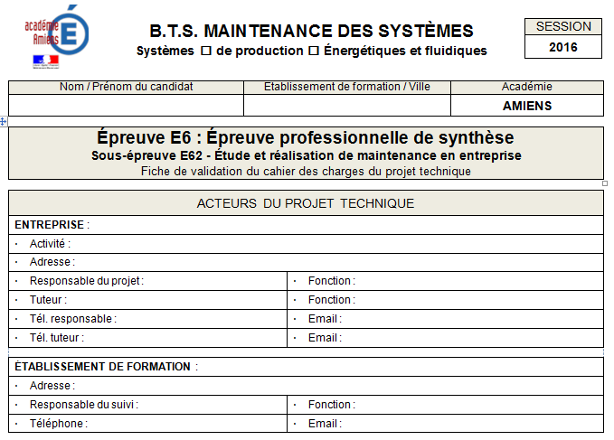
Le cahier des charges-E62
S1
S2
S3
S4
S5
S6
S7
S8
S10
S9
C1
C2
C3
C4
C5
C6
Notes:
Les projets seront définis au travers d’un cahier des charges au formalisme national.
Il comprend 2 pages au format A4.
1ère partie : Les acteurs du projet technique
Equivalent à l’ancien cahier des charges du BTS MI

Slide 34
Le cahier des charges-E62
MOTIF DE LA DEMANDE - DESCRIPTION DE LA PROBLÉMATIQUE
Support du projet :
Fonction :
Problématique de maintenance :
Définition du projet TECHNIQUE
Énoncé général du besoin :
Motif et bénéficiaire du projet :
Objectif du projet :
S1
S2
S3
S4
S5
S6
S7
S8
S10
S9
C1
C2
C3
C4
C5
C6
Notes:
Deuxième partie :
Motif de la demande – description de la problématique
Troisième partie :
Définition du projet technique

Slide 35
Le cahier des charges-E62
MOTIF DE LA DEMANDE - DESCRIPTION DE LA PROBLÉMATIQUE
Support du projet : Le projet, sur QUOI agit-il ? - Ligne de production, machine (amélioration ou une intégration d’un bien) - Service de maintenance, magasin de pièces détachées , etc… (amélioration de l’organisation de maintenance, sur quoi porte t’elle ?)
Fonction :
Problématique de maintenance :
Définition du projet TECHNIQUE
Énoncé général du besoin :
Motif et bénéficiaire du projet :
Objectif du projet :
S1
S2
S3
S4
S5
S6
S7
S8
S10
S9
C1
C2
C3
C4
C5
C6
Notes:
Lire la diapo

Slide 36
Le cahier des charges-E62
MOTIF DE LA DEMANDE - DESCRIPTION DE LA PROBLÉMATIQUE
Support du projet : Le projet, sur QUOI agit-il ? - Ligne de production, machine (amélioration ou une intégration d’un bien) - Service de maintenance, magasin de pièces détachées , etc… (amélioration de l’organisation de maintenance, sur quoi porte t’elle ?)
Fonction : Le support, à quoi sert-il ? Dans le cas d’une ligne ou machine, préciser ce qu’elle fait et dans quel contexte. Dans le cas de l’organisation de maintenance, préciser ce que fait le support actuel.
Problématique de maintenance :
Définition du projet TECHNIQUE
Énoncé général du besoin :
Motif et bénéficiaire du projet :
Objectif du projet :
S1
S2
S3
S4
S5
S6
S7
S8
S10
S9
C1
C2
C3
C4
C5
C6
Notes:
Lire la diapo

Slide 37
Le cahier des charges-E62
MOTIF DE LA DEMANDE - DESCRIPTION DE LA PROBLÉMATIQUE
Support du projet : Le projet, sur QUOI agit-il ? - Ligne de production, machine (amélioration ou une intégration d’un bien) - Service de maintenance, magasin de pièces détachées , etc… (amélioration de l’organisation de maintenance, sur quoi porte t’elle ?)
Fonction : Le support, à quoi sert-il ? Dans le cas d’une ligne ou machine, préciser ce qu’elle fait et dans quel contexte. Dans le cas de l’organisation de maintenance, préciser ce que fait le support actuel.
Problématique de maintenance : C’est quoi le problème ? Quel est le problème à résoudre, quel est le contexte industriel ?
Définition du projet TECHNIQUE
Énoncé général du besoin :
Motif et bénéficiaire du projet :
Objectif du projet :
S1
S2
S3
S4
S5
S6
S7
S8
S10
S9
C1
C2
C3
C4
C5
C6
Notes:
Lire la diapo

Slide 38
Le cahier des charges-E62
MOTIF DE LA DEMANDE - DESCRIPTION DE LA PROBLÉMATIQUE
Support du projet : Le projet, sur QUOI agit-il ? - Ligne de production, machine (amélioration ou une intégration d’un bien) - Service de maintenance, magasin de pièces détachées , etc… (amélioration de l’organisation de maintenance, sur quoi porte t’elle ?)
Fonction : Le support, à quoi sert-il ? Dans le cas d’une ligne ou machine, préciser ce qu’elle fait et dans quel contexte. Dans le cas de l’organisation de maintenance, préciser ce que fait le support actuel.
Problématique de maintenance : C’est quoi le problème ? Quel est le problème à résoudre, quel est le contexte industriel ?
Définition du projet TECHNIQUE
Énoncé général du besoin : C’est quoi le projet ? Quel est le besoin précis de l’industriel par rapport au problème posé ?
Motif et bénéficiaire du projet :
Objectif du projet :
S1
S2
S3
S4
S5
S6
S7
S8
S10
S9
C1
C2
C3
C4
C5
C6
Notes:
Lire la diapo

Slide 39
Le cahier des charges-E62
MOTIF DE LA DEMANDE - DESCRIPTION DE LA PROBLÉMATIQUE
Support du projet : Le projet, sur QUOI agit-il ? - Ligne de production, machine (amélioration ou une intégration d’un bien) - Service de maintenance, magasin de pièces détachées , etc… (amélioration de l’organisation de maintenance, sur quoi porte t’elle ?)
Fonction : Le support, à quoi sert-il ? Dans le cas d’une ligne ou machine, préciser ce qu’elle fait et dans quel contexte. Dans le cas de l’organisation de maintenance, préciser ce que fait le support actuel.
Problématique de maintenance : C’est quoi le problème ? Quel est le problème à résoudre, quel est le contexte industriel ?
Définition du projet TECHNIQUE
Énoncé général du besoin : C’est quoi le projet ? Quel est le besoin précis de l’industriel par rapport au problème posé ?
Motif et bénéficiaire du projet : Pourquoi ce projet, à QUI rend-il service ? Quels sont les motifs qui ont initiés ce projet, dans quel but ? Pour qui ce projet ?
Objectif du projet :
S1
S2
S3
S4
S5
S6
S7
S8
S10
S9
C1
C2
C3
C4
C5
C6
Notes:
Lire la diapo

Slide 40
Le cahier des charges-E62
MOTIF DE LA DEMANDE - DESCRIPTION DE LA PROBLÉMATIQUE
Support du projet : Le projet, sur QUOI agit-il ? - Ligne de production, machine (amélioration ou une intégration d’un bien) - Service de maintenance, magasin de pièces détachées , etc… (amélioration de l’organisation de maintenance, sur quoi porte t’elle ?)
Fonction : Le support, à quoi sert-il ? Dans le cas d’une ligne ou machine, préciser ce qu’elle fait et dans quel contexte. Dans le cas de l’organisation de maintenance, préciser ce que fait le support actuel.
Problématique de maintenance : C’est quoi le problème ? Quel est le problème à résoudre, quel est le contexte industriel ?
Définition du projet TECHNIQUE
Énoncé général du besoin : C’est quoi le projet ? Quel est le besoin précis de l’industriel par rapport au problème posé ?
Motif et bénéficiaire du projet : Pourquoi ce projet, à QUI rend-il service ? Quels sont les motifs qui ont initiés ce projet, dans quel but ? Pour qui ce projet ?
Objectif du projet : Cela sert à préciser l’énoncé général du besoin pour le candidat Qu’attend t’on du candidat ? Quelles sont les travaux à réaliser pour satisfaire le besoin de l’industriel ? On n’attend pas des performances industrielles chiffrées fixant les objectifs à atteindre
S1
S2
S3
S4
S5
S6
S7
S8
S10
S9
C1
C2
C3
C4
C5
C6
Notes:
Lire la diapo

Slide 41
Le cahier des charges-E62
Contrat individuel du candidat
Proposer et/ou concevoir des solutions d’amélioration d’un bien ou d’une organisation
Exploiter l’historique du bien pour justifier l’objectif de l’amélioration. | X | Analyse de l’existant :
Rechercher et proposer des solutions répondant à l’objectif d’amélioration ou à la problématique de maintenance. | X
Décrire la solution à l’aide d’outils de descriptions adaptés. | X
Déterminer les caractéristiques des composants des chaînes d’information et/ou d’énergie. | X
Définir les valeurs des paramètres de réglage. | X
Valider la solution par des tests appropriés. |  | Etude préalable :
Décrire les incidences sur le plan de maintenance du bien. | X
Élaborer et composer le dossier de réalisation de la solution d’amélioration. | X | Etude de réalisation :
Mettre à jour les dossiers techniques. | X
Préparer les travaux d’amélioration ou d’intégration d’un bien ou d’une organisation
Définir les besoins et les contraintes liés à l’installation d’un nouveau bien ou de l’organisation |  | Matériels et les moyens :
Définir le processus opératoire de l’amélioration ou de l’installation. | X
Définir les moyens matériels et humains nécessaires et la charge de travail. | X
Planifier les opérations. | X | Planning de réalisation :
Élaborer le dossier de préparation. | X
Réaliser des travaux d’amélioration, de réception d’un nouveau bien ou d’une organisation
Effectuer les déposes nécessaires à l’intervention. | X | Réalisation du projet :
Implanter l’ensemble des composants et effectuer les raccordements ou l’organisation | X
Effectuer les modifications ou les adaptations logicielles. | X
Paramétrer les moyens de commande. | X
Effectuer les tests et procéder à la mise au point. | X | Tests, essais, performances :
Procéder à la remise en service. | X
Renseigner l’historique du bien et mettre à jour si nécessaire la documentation technique. | X | Bilan du projet :
Dans le cas de la réception d’un nouveau bien, coordonner les travaux et assurer le suivi.
Dans le cas de la réception d’un nouveau bien, collaborer à la réception, l’installation et la mise en service.
NOTE : au moins 60% de l’ensemble des actions ci-dessus sont à évaluer cocher les activités à contractualiser  |  | Définir les livrables à contractualiser 
Cocher les actions concernées par le projet
S1
S2
S3
S4
S5
S6
S7
S8
S10
S9
C1
C2
C3
C4
C5
C6
Notes:
En quatrième partie on retrouve le contrat individuel du candidat
Dans la partie de gauche, il apparait l’ensemble des actions au regard des compétences définis dans le référentiel.
Il faut cocher les actions évaluables concernées par le projet

Slide 42
Le cahier des charges-E62
Contrat individuel du candidat
Proposer et/ou concevoir des solutions d’amélioration d’un bien ou d’une organisation
Exploiter l’historique du bien pour justifier l’objectif de l’amélioration. |  | Analyse de l’existant :
Rechercher et proposer des solutions répondant à l’objectif d’amélioration ou à la problématique de maintenance.
Décrire la solution à l’aide d’outils de descriptions adaptés.
Déterminer les caractéristiques des composants des chaînes d’information et/ou d’énergie.
Définir les valeurs des paramètres de réglage.
Valider la solution par des tests appropriés. |  | Etude préalable :
Décrire les incidences sur le plan de maintenance du bien.
Élaborer et composer le dossier de réalisation de la solution d’amélioration. |  | Etude de réalisation :
Mettre à jour les dossiers techniques.
Préparer les travaux d’amélioration ou d’intégration d’un bien ou d’une organisation
Définir les besoins et les contraintes liés à l’installation d’un nouveau bien ou de l’organisation |  | Matériels et les moyens :
Définir le processus opératoire de l’amélioration ou de l’installation.
Définir les moyens matériels et humains nécessaires et la charge de travail.
Planifier les opérations. |  | Planning de réalisation :
Élaborer le dossier de préparation.
Réaliser des travaux d’amélioration, de réception d’un nouveau bien ou d’une organisation
Effectuer les déposes nécessaires à l’intervention. |  | Réalisation du projet :
Implanter l’ensemble des composants et effectuer les raccordements ou l’organisation
Effectuer les modifications ou les adaptations logicielles.
Paramétrer les moyens de commande.
Effectuer les tests et procéder à la mise au point. |  | Tests, essais, performances :
Procéder à la remise en service.
Renseigner l’historique du bien et mettre à jour si nécessaire la documentation technique. |  | Bilan du projet :
Dans le cas de la réception d’un nouveau bien, coordonner les travaux et assurer le suivi.
Dans le cas de la réception d’un nouveau bien, collaborer à la réception, l’installation et la mise en service.
NOTE : au moins 60% de l’ensemble des actions ci-dessus sont à évaluer cocher les activités à contractualiser  |  | Définir les livrables à contractualiser 
Préciser les livrables à contractualiser
(ce qu’il reste à l’entreprise une fois le projet terminé)
Mettre une croix dans la case correspondante
S1
S2
S3
S4
S5
S6
S7
S8
S10
S9
C1
C2
C3
C4
C5
C6
Notes:
Dans la partie de droite, il faut préciser les livrables à contractualiser (ce qu’il reste à l’entreprise une fois le projet terminé, ce que souhaite conserver comme documents l’entreprise)
Mettre une croix dans la case correspondante

Slide 43
Le cahier des charges-E62
Contrat individuel du candidat
Proposer et/ou concevoir des solutions d’amélioration d’un bien ou d’une organisation
Exploiter l’historique du bien pour justifier l’objectif de l’amélioration. |  | Analyse de l’existant :
Rechercher et proposer des solutions répondant à l’objectif d’amélioration ou à la problématique de maintenance.
Décrire la solution à l’aide d’outils de descriptions adaptés.
Déterminer les caractéristiques des composants des chaînes d’information et/ou d’énergie.
Définir les valeurs des paramètres de réglage.
Valider la solution par des tests appropriés. |  | Etude préalable :
Décrire les incidences sur le plan de maintenance du bien.
Élaborer et composer le dossier de réalisation de la solution d’amélioration. |  | Etude de réalisation : Dossier technique de l’amélioration | X
Mettre à jour les dossiers techniques.
Préparer les travaux d’amélioration ou d’intégration d’un bien ou d’une organisation
Définir les besoins et les contraintes liés à l’installation d’un nouveau bien ou de l’organisation |  | Matériels et les moyens :
Définir le processus opératoire de l’amélioration ou de l’installation.
Définir les moyens matériels et humains nécessaires et la charge de travail.
Planifier les opérations. |  | Planning de réalisation :
Élaborer le dossier de préparation.
Réaliser des travaux d’amélioration, de réception d’un nouveau bien ou d’une organisation
Effectuer les déposes nécessaires à l’intervention. |  | Réalisation du projet : Amélioration installée | X
Implanter l’ensemble des composants et effectuer les raccordements ou l’organisation
Effectuer les modifications ou les adaptations logicielles.
Paramétrer les moyens de commande.
Effectuer les tests et procéder à la mise au point. |  | Tests, essais, performances : Résultats des essais archivés | X
Procéder à la remise en service.
Renseigner l’historique du bien et mettre à jour si nécessaire la documentation technique. |  | Bilan du projet :
Dans le cas de la réception d’un nouveau bien, coordonner les travaux et assurer le suivi.
Dans le cas de la réception d’un nouveau bien, collaborer à la réception, l’installation et la mise en service.
NOTE : au moins 60% de l’ensemble des actions ci-dessus sont à évaluer cocher les activités à contractualiser  |  | Définir les livrables à contractualiser 
Préciser les livrables à contractualiser
(ce qu’il reste à l’entreprise une fois le projet terminé)
Mettre une croix dans la case correspondante
S1
S2
S3
S4
S5
S6
S7
S8
S10
S9
C1
C2
C3
C4
C5
C6
Notes:
exemple

Slide 44
Le cahier des charges-E62
Contrat individuel du candidat
Proposer et/ou concevoir des solutions d’amélioration d’un bien ou d’une organisation
Exploiter l’historique du bien pour justifier l’objectif de l’amélioration. |  | Analyse de l’existant : Justification de la problématique posée Arborescence de la machine | X
Rechercher et proposer des solutions répondant à l’objectif d’amélioration ou à la problématique de maintenance.
Décrire la solution à l’aide d’outils de descriptions adaptés.
Déterminer les caractéristiques des composants des chaînes d’information et/ou d’énergie.
Définir les valeurs des paramètres de réglage.
Valider la solution par des tests appropriés. |  | Etude préalable :
Décrire les incidences sur le plan de maintenance du bien.
Élaborer et composer le dossier de réalisation de la solution d’amélioration. |  | Etude de réalisation : Dossier technique de l’amélioration | X
Mettre à jour les dossiers techniques.
Préparer les travaux d’amélioration ou d’intégration d’un bien ou d’une organisation
Définir les besoins et les contraintes liés à l’installation d’un nouveau bien ou de l’organisation |  | Matériels et les moyens :
Définir le processus opératoire de l’amélioration ou de l’installation.
Définir les moyens matériels et humains nécessaires et la charge de travail.
Planifier les opérations. |  | Planning de réalisation :
Élaborer le dossier de préparation.
Réaliser des travaux d’amélioration, de réception d’un nouveau bien ou d’une organisation
Effectuer les déposes nécessaires à l’intervention. |  | Réalisation du projet : Amélioration installée | X
Implanter l’ensemble des composants et effectuer les raccordements ou l’organisation
Effectuer les modifications ou les adaptations logicielles.
Paramétrer les moyens de commande.
Effectuer les tests et procéder à la mise au point. |  | Tests, essais, performances :
Procéder à la remise en service.
Renseigner l’historique du bien et mettre à jour si nécessaire la documentation technique. |  | Bilan du projet : Bilan économique Retour sur investissement | X
Dans le cas de la réception d’un nouveau bien, coordonner les travaux et assurer le suivi.
Dans le cas de la réception d’un nouveau bien, collaborer à la réception, l’installation et la mise en service.
NOTE : au moins 60% de l’ensemble des actions ci-dessus sont à évaluer cocher les activités à contractualiser  |  | Définir les livrables à contractualiser 
Préciser les livrables à contractualiser
(ce qu’il reste à l’entreprise une fois le projet terminé)
Mettre une croix dans la case correspondante
S1
S2
S3
S4
S5
S6
S7
S8
S10
S9
C1
C2
C3
C4
C5
C6
Notes:
Autre exemple
Ici l’entreprise souhaite une mise en forme de la justification de la problématique posée, l’arborescence de la machine, le bilan économique et le calcul du retour sur investissement.

Slide 45
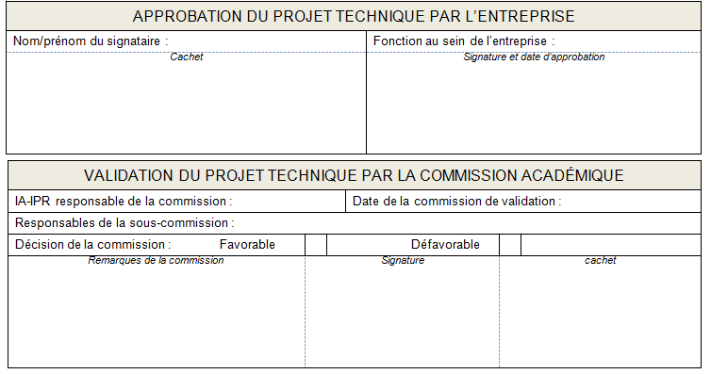
Le cahier des charges-E62
S1
S2
S3
S4
S5
S6
S7
S8
S10
S9
C1
C2
C3
C4
C5
C6
Notes:
Dans la dernière partie, nous retrouvons :
la partie approbation du projet technique par l’entreprise
Et la validation du projet technique par la commission académique

Slide 46
Dossier mémoire-E62
Dossier technique de trente pages maximum hors annexes, établi par le candidat lors du stage de deuxième année comprenant:
  le cahier des charges du projet servant de support pour la validation académique des projets ;
  une étude concernant la justification des solutions ;
  la description de la solution retenue ;
  les documents nécessaires à la préparation et à l’organisation de l’intervention ;
  le dossier de réalisation ;
  un bilan technico-économique au regard des objectifs initiaux.
S1
S2
S3
S4
S5
S6
S7
S8
S10
S9
C1
C2
C3
C4
C5
C6
Notes:
Quel est le contenu du dossier mémoire rédigé par le candidat.
Il est précisé dans le référentiel que :
Lire la diapo

Slide 47
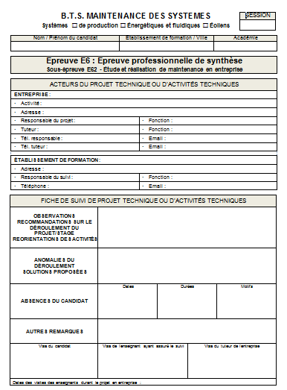
Fiche de suivi-E62
- Pas de réunion technique obligatoire évaluée
- Suivi du déroulement du projet par :
  L’équipe pédagogique (au moins une visite pendant la période de stage)
  Le tuteur industriel
S1
S2
S3
S4
S5
S6
S7
S8
S10
S9
C1
C2
C3
C4
C5
C6
Notes:
Quel est le suivi du déroulement du projet ?
Il n’y a plus de réunion technique obligatoire évaluée.
Le suivi du déroulement du projet sera assuré par :
L’équipe pédagogique en faisant au moins une visite pendant la période de stage de 6 semaines
Le tuteur industriel
Il apparait maintenant une fiche de suivi qui sera remplit par le tuteur industriel et par l’équipe pédagogique.

Slide 48
Fiche de suivi-E62
FICHE DE SUIVI DE PROJET TECHNIQUE OU D’ACTIVITÉS TECHNIQUES
OBSERVATIONS RECOMMANDATIONS SUR LE DÉROULEMENT DU PROJET/STAGE REORIENTATIONS DES ACTIVITÉS
ANOMALIES DU DÉROULEMENT SOLUTIONS PROPOSÉES
ABSENCES DU CANDIDAT | Dates | Durées |  | Motifs
AUTRES REMARQUES
Visa du candidat | Visa de l’enseignant ayant assuré le suivi |  | Visa du tuteur de l’entreprise
Dates des visites des enseignants durant le projet en entreprise :
Mise en évidence des anomalies du déroulement du projet et des éventuelles solutions proposées
La fiche de suivi sera transmise à la commission d’interrogation
S1
S2
S3
S4
S5
S6
S7
S8
S10
S9
C1
C2
C3
C4
C5
C6
Notes:
A quoi sert cette fiche de suivi ?
A noter les observations et les recommandations faites sur le déroulement du projet ainsi que les réorientations des activités du stagiaire
Elle permet de mettre en évidence les anomalies du déroulement du projet et les solutions proposées
Et dans certains il pourra y être porté les absences du candidat.
Cette fiche de suivi sera visée par le candidat, le tuteur industriel et l’enseignant assurant le suivi.

Slide 49
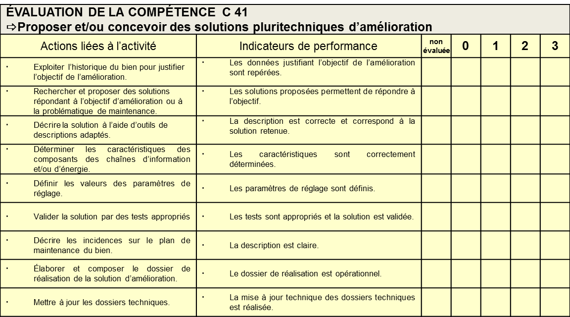
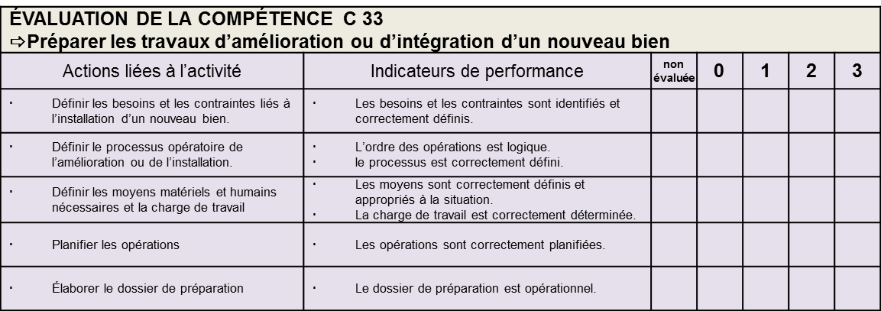
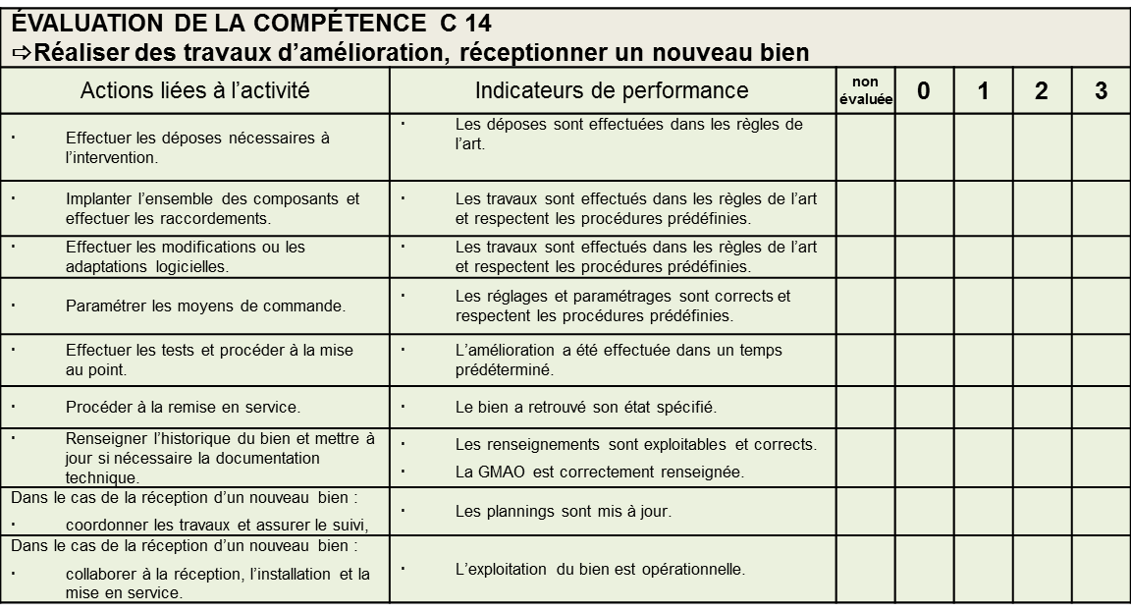
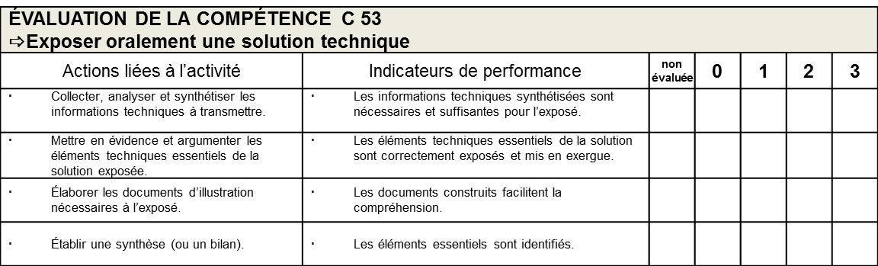
Evaluation par compétences - E62
Les candidats seront évalués à partir de la fiche d’évaluation nationale reprenant les indicateurs de performance définis dans le référentiel de certification.
S1
S2
S3
S4
S5
S6
S7
S8
S10
S9
C1
C2
C3
C4
C5
C6
Notes:
L’évaluation du projet se fait lors de la soutenance par compétences à partir de la fiche d’évaluation nationale reprenant les indicateurs de performance définis dans le référentiel de certification

Slide 50
Le projet dans le parcours de formation
« Le projet, c’est l’affaire de tous »
Comme pour la T.P.M.
Etude et réalisation de maintenance en entreprise
S5 Analyse systémique et fonctionnelle - S6 Chaîne d’énergie - S7 Chaîne d’information S8 Santé-sécurité-environnement - S9 Stratégie et organisation de la maintenance
S10 Techniques de maintenance et conduite
6 semaines
Réaliser des travaux d’amélioration et d’intégration d’un bien
(TP-S10)
Semestre 1
Semestre2
Semestre 1
1ère année
2ème année
S1
S2
S3
S4
S5
S6
S7
S8
S10
S9
C1
C2
C3
C4
C5
C6
Notes:
Comment organiser le parcours de formation en fonction du projet ?
Le projet se déroule avant la fin du premier semestre de la seconde année de formation.
1) Au préalable des activités pratiques permettant de réaliser des travaux d’amélioration et d’intégration d’un bien seront proposées aux étudiants en TP de S10 (Techniques de maintenance et de conduite) en fin de première année et en début de deuxième année.
2) Le projet mobilise l’ensemble des savoirs technologiques de S5 à S10.
La formation permettant la réussite du projet dépend de l’ensemble des enseignements.
Le projet, c’est l’affaire de tous, Comme pour la T.P.M

Slide 51
Directives académiques – Session 2016
Recommandations pour la rédaction des cahiers des charges
  Respect des 60% (quelle limite minimum).
  Amélioration/modification, si oui quels types de modifications (non à la conception d’une petite machine)
  Notion de bien en intégration et réception : machine/composant (pas d’intégration de composant)
  Que fait réellement le candidat lors d’une intégration et réception d’un bien, quelle est la part de travail de chacun (société extérieure/candidat)
  Plusieurs candidats sur une même problématique avec des projets individualisés
  …..
S1
S2
S3
S4
S5
S6
S7
S8
S10
S9
C1
C2
C3
C4
C5
C6
Notes:
Afin de préparer la commission académique de la session 2016, voici quelques interrogations qui nous amènerons à diffuser par la suite quelques directives académiques pour la rédaction des cahiers des charges et la validation des projets.

Slide 52
Etude et réalisation de maintenance en entreprise Typologie de projets (E62)
Merci de votre attention
S1
S2
S3
S4
S5
S6
S7
S8
S10
S9
C1
C2
C3
C4
C5
C6

